Slide 1
ORDENAÇÃO
Estrutura de Dados

Slide 2
Algoritmos de Ordenação
Algoritmo de ordenação é um algoritmo que coloca os elementos de uma dada sequência em uma certa ordem. Em outras palavras efetua sua ordenação completa ou parcial. O objetivo da ordenação é facilitar a recuperação dos dados de uma lista.
Para este artigo foram escolhidos alguns algoritmos de ordenação para serem estudados que são: Bubble Sort, Selection Sort, Quick Sort e Insertion Sort.

Slide 3
Bubble Sort
Bubble sort é o algoritmo mais simples, mas o menos eficientes.
Neste algoritmo cada elemento da posição i será comparado com o elemento da posição i + 1, ou seja, um elemento da posição 2 será comparado com o elemento da posição 3.
Caso o elemento da posição 2 for maior que o da posição 3, eles trocam de lugar e assim sucessivamente.
Por causa dessa forma de execução, o vetor terá que ser percorrido quantas vezes que for necessária, tornando o algoritmo ineficiente para listas muito grandes.

Slide 4
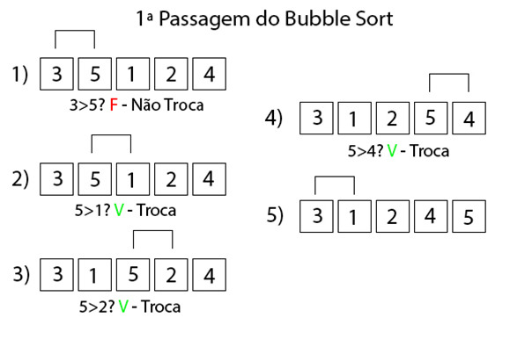
Bubble Sort

Slide 5
Bubble Sort
É verificado se o 3 é maior que 5, por essa condição ser falsa, não há troca.
É verificado se o 5 é maior que 1, por essa condição ser verdadeira, há uma troca.
É verificado se o 5 é maior que 2, por essa condição ser verdadeira, há uma troca.
É verificado se o 5 é maior que 4, por essa condição ser verdadeira, há uma troca.
O método retorna ao início do vetor realizando os mesmos processos de comparações, isso é feito até que o vetor esteja ordenado

Slide 6
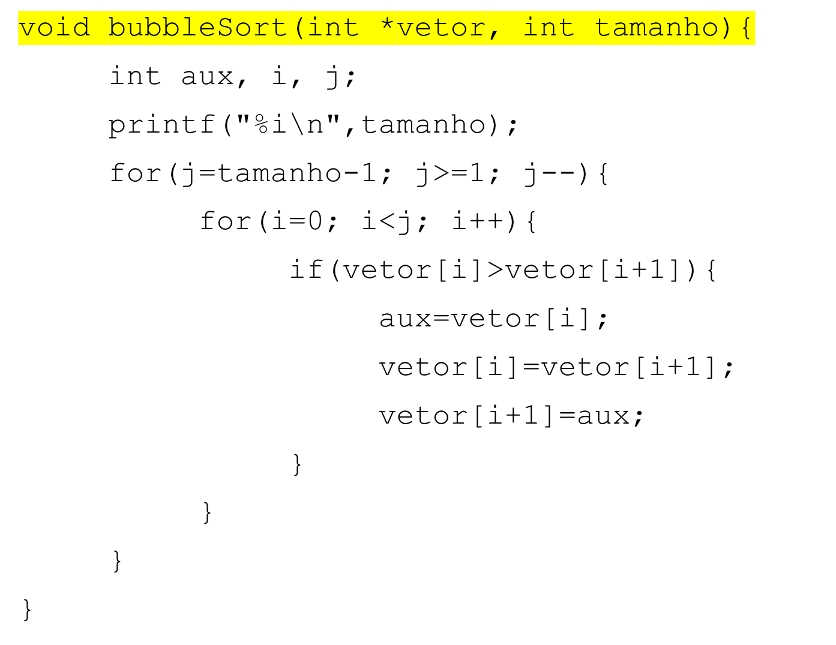
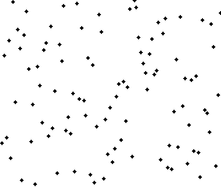
Bubble Sort

Slide 7
Insertion sort
O Insertion sort é um algoritmo simples e eficiente quando aplicado em pequenas listas. Neste algoritmo a lista é percorrida da esquerda para a direita, à medida que avança vai deixando os elementos mais à esquerda ordenados.
O algoritmo funciona da mesma forma que as pessoas usam para ordenar cartas em um jogo de baralho como o pôquer.

Slide 8
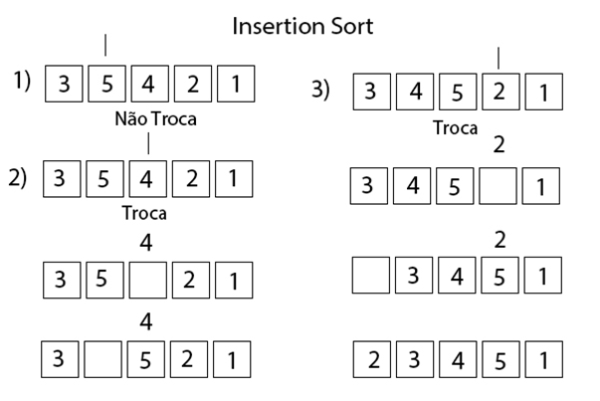
Insertion sort

Slide 9
Insertion sort
Neste passo é verificado se o 5 é menor que o 3, como essa condição é falsa, então não há troca.
É verificado se o quatro é menor que o 5 e o 3, ele só é menor que o 5, então os dois trocam de posição.
É verificado se o 2 é menor que o 5, 4 e o 3, como ele é menor que 3, então o 5 passa a ocupar a posição do 2, o 4 ocupa a posição do 5 e o 3 ocupa a posição do 4, assim a posição do 3 fica vazia e o 2 passa para essa posição.
O mesmo processo de comparação acontece com o número 1, após esse processo o vetor fica ordenado.

Slide 10
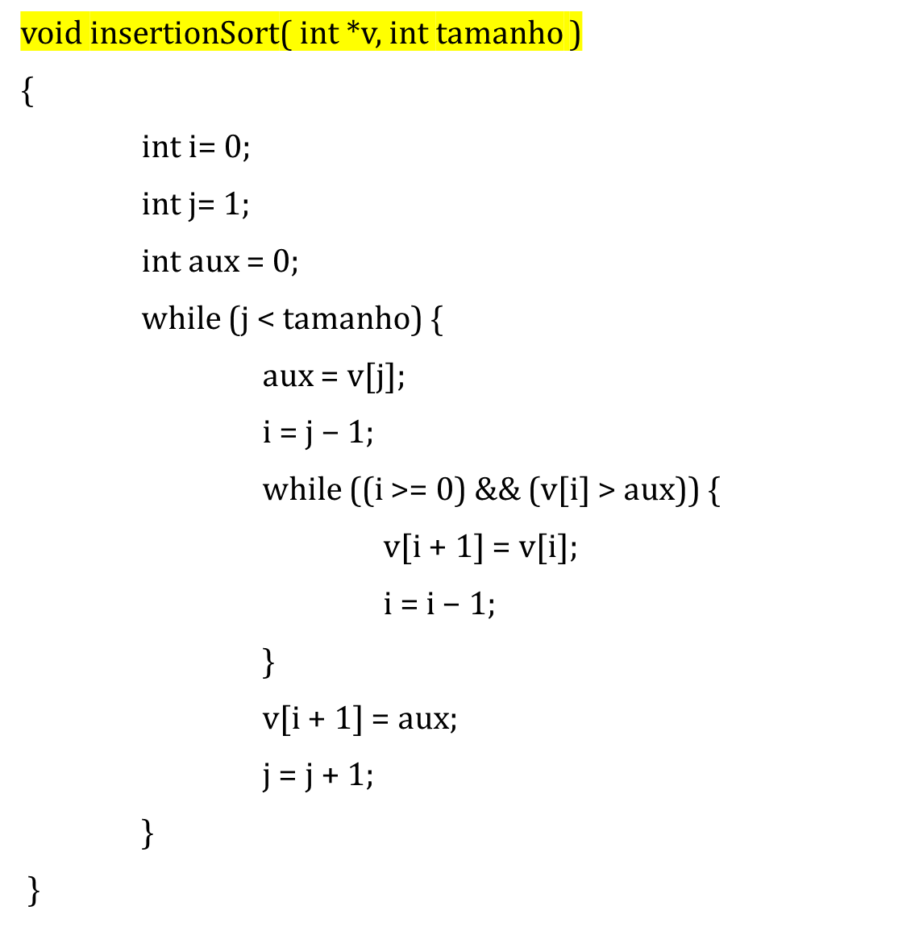

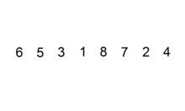
Insertion sort

Slide 11
Selection sort
Este algoritmo é baseado em se passar sempre o menor valor do vetor para a primeira posição (ou o maior dependendo da ordem requerida), depois o segundo menor valor para a segunda posição e assim sucessivamente, até os últimos dois elementos.
Neste algoritmo de ordenação é escolhido um número a partir do primeiro, este número escolhido é comparado com os números a partir da sua direita, quando encontrado um número menor, o número escolhido ocupa a posição do menor número encontrado.
Este número encontrado será o próximo número escolhido, caso não for encontrado nenhum número menor que este escolhido, ele é colocado na posição do primeiro número escolhido, e o próximo número à sua direita vai ser o escolhido para fazer as comparações. É repetido esse processo até que a lista esteja ordenada.

Slide 12
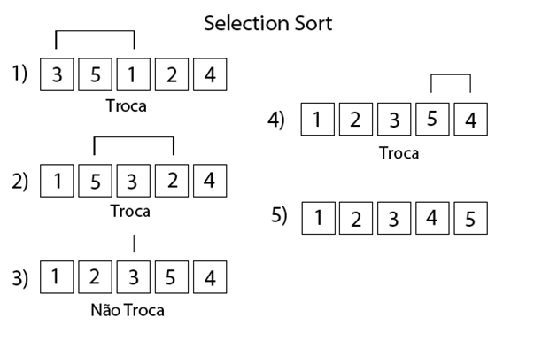
Selection sort

Slide 13
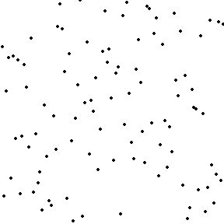
Selection sort
Neste passo o primeiro número escolhido foi o 3, ele foi comparado com todos os números à sua direita e o menor número encontrado foi o 1, então os dois trocam de lugar.
O mesmo processo do passo 1 acontece, o número escolhido foi o 5 e o menor número encontrado foi o 2.
Não foi encontrado nenhum número menor que 3, então ele fica na mesma posição.
O número 5 foi escolhido novamente e o único número menor que ele à sua direita é o 4, então eles trocam.
Vetor já ordenado.

Slide 14
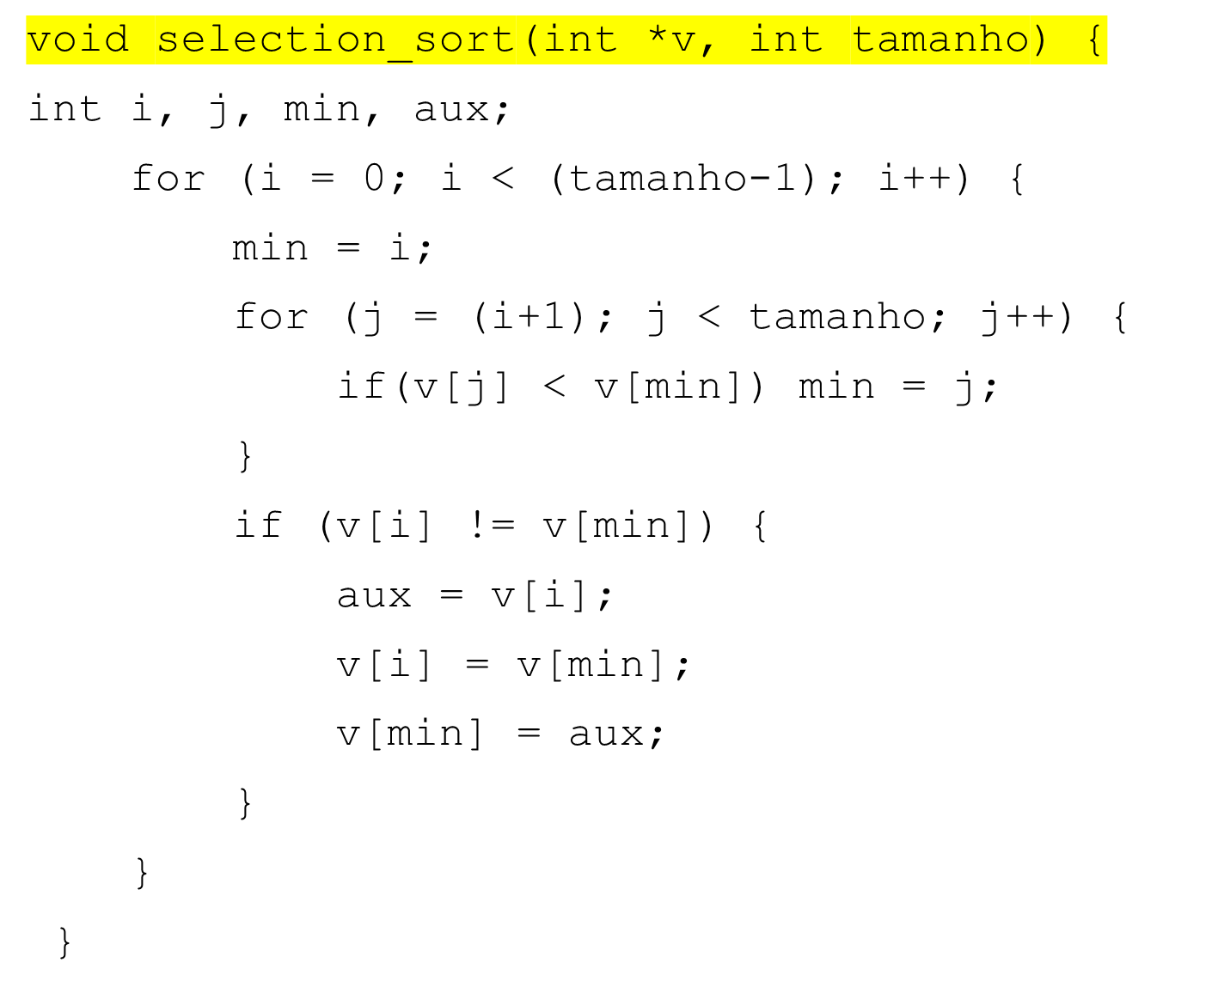
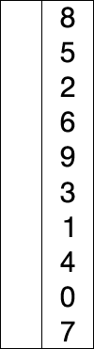
Selection sort

Slide 15
Quick sort
O Quicksort é o algoritmo mais eficiente na ordenação por comparação. Nele se escolhe um elemento chamado de pivô, a partir disto é organizada a lista para que todos os números anteriores a ele sejam menores que ele, e todos os números posteriores a ele sejam maiores que ele.
Ao final desse processo o número pivô já está em sua posição final.
Os dois grupos desordenados recursivamente sofreram o mesmo processo até que a lista esteja ordenada.

Slide 16
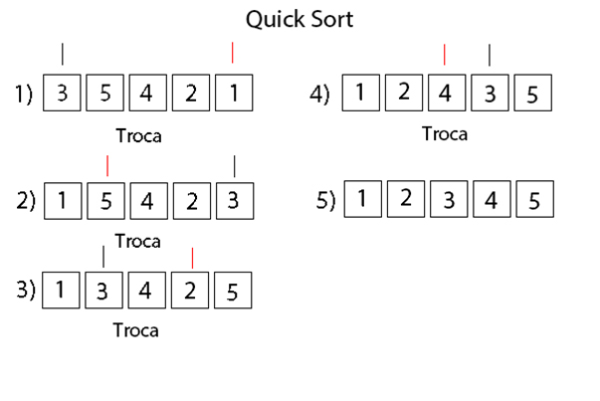
Quick sort

Slide 17
Quick sort
O número 3 foi escolhido como pivô, nesse passo é procurado à sua direita um número menor que ele para ser passado para a sua esquerda. O primeiro número menor encontrado foi o 1, então eles trocam de lugar.
Agora é procurado um número à sua esquerda que seja maior que ele, o primeiro número maior encontrado foi o 5, portanto eles trocam de lugar.
O mesmo processo do passo 1 acontece, o número 2 foi o menor número encontrado, eles trocam de lugar.
O mesmo processo do passo 2 acontece, o número 4 é o maior número encontrado, eles trocam de lugar.
O vetor desse exemplo é um vetor pequeno, portanto ele já foi ordenado, mas se fosse um vetor grande, ele seria dividido e recursivamente aconteceria o mesmo processo de escolha de um pivô e comparações.

Slide 18
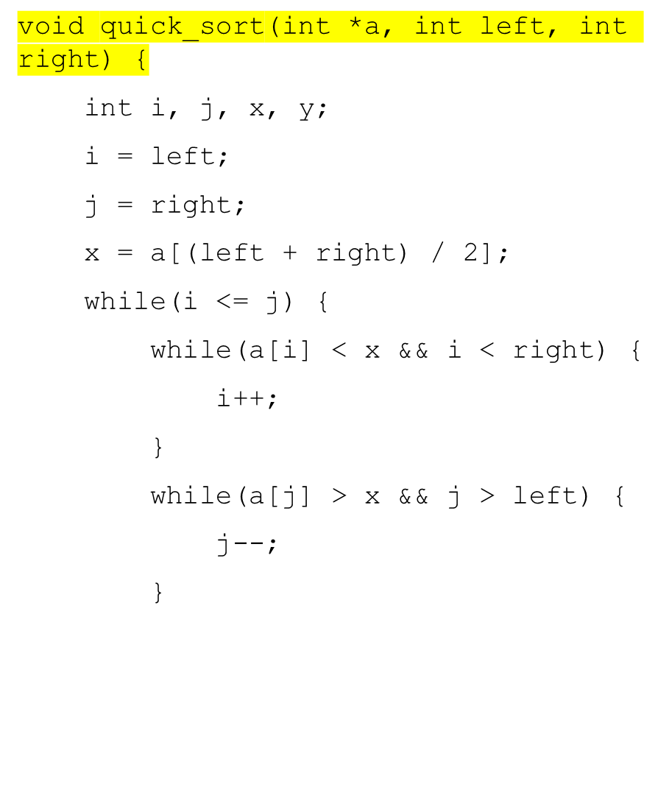
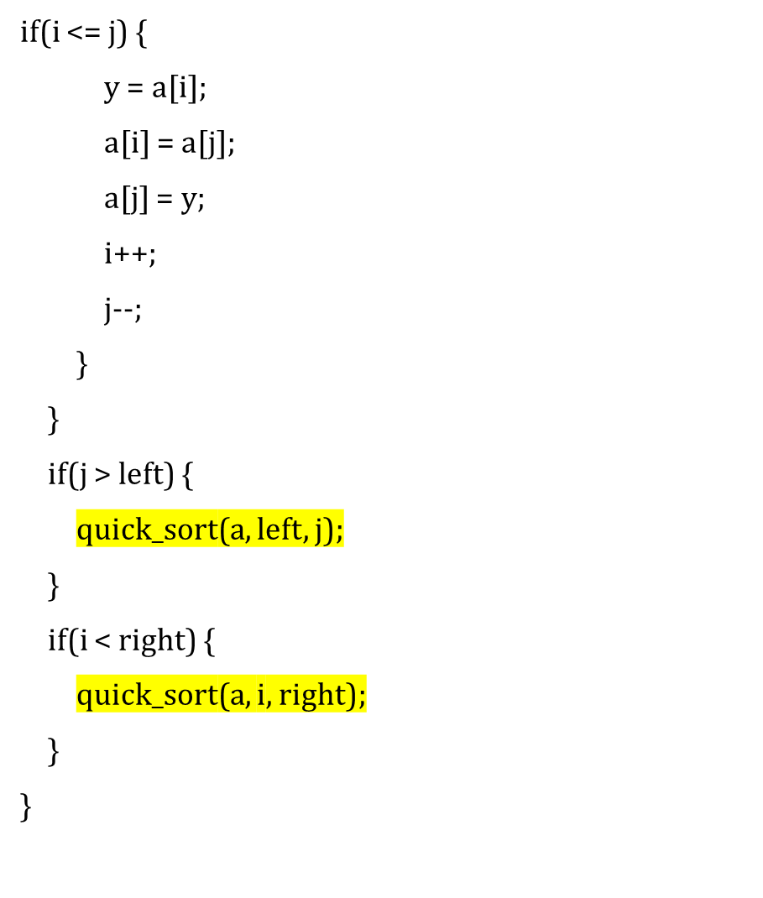
Quick sort

Slide 19
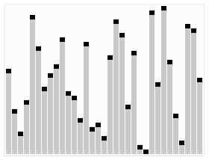
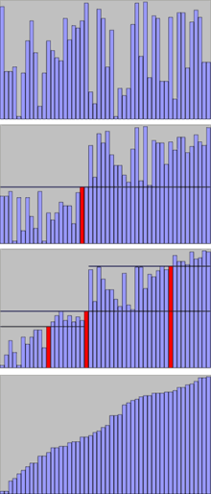
Quick Sort

Slide 20
Comparativo
Algoritmo | Tempo(ms) | Comparações | Movimentações
Bubble sort | 0,0988 | 5050 | 0
Selection Sort | 0,0602 | 4950 | 297
Insertion sort | 0,0038 | 99 | 198
Quick sort | 0,0141 | 606 | 189
Tamanho do vetor: 100
Algoritmo | Tempo(ms) | Comparações | Movimentações
Bubble sort | 9,5415 | 500500 | 0
Selection Sort | 5,4587 | 499500 | 2997
Insertion sort | 0,0359 | 999 | 1998
Quick sort | 0,1602 | 9009 | 1533
Tamanho do vetor: 1000
Algoritmo | Tempo(ms) | Comparações | Movimentações
Bubble sort | 9,5415 | 500500 | 0
Selection Sort | 5,4587 | 499500 | 2997
Insertion sort | 0,0359 | 999 | 1998
Quick sort | 0,1602 | 9009 | 1533
Tamanho do vetor: 10000

